Slide 1
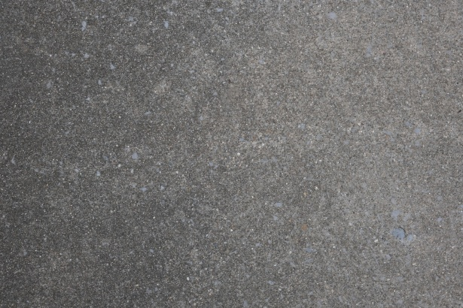
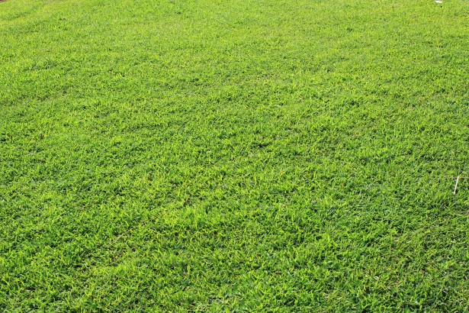
LIGA CAUCANA DE FÚTBOL
ESTADIO
CIRO LÓPEZ

Slide 2
LIGA CAUCANA DE FÚTBOL
ESTADIO
CIRO LÓPEZ

Slide 3
LIGA CAUCANA DE FÚTBOL
ESTADIO
CIRO LÓPEZ

Slide 5
